Slide 1



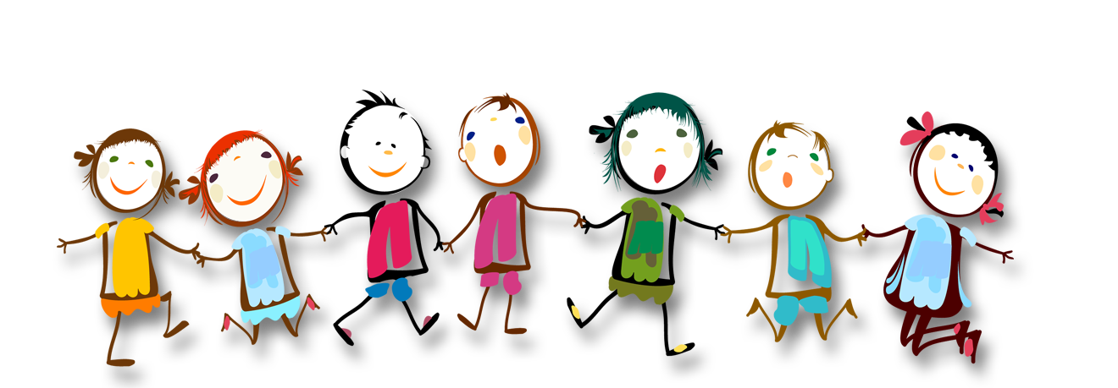
CHÀO MỪNG CÁC BẠN HỌC SINH ĐẾN VỚI TIẾT HỌC
Tiếng Việt – Lớp 3

Slide 2
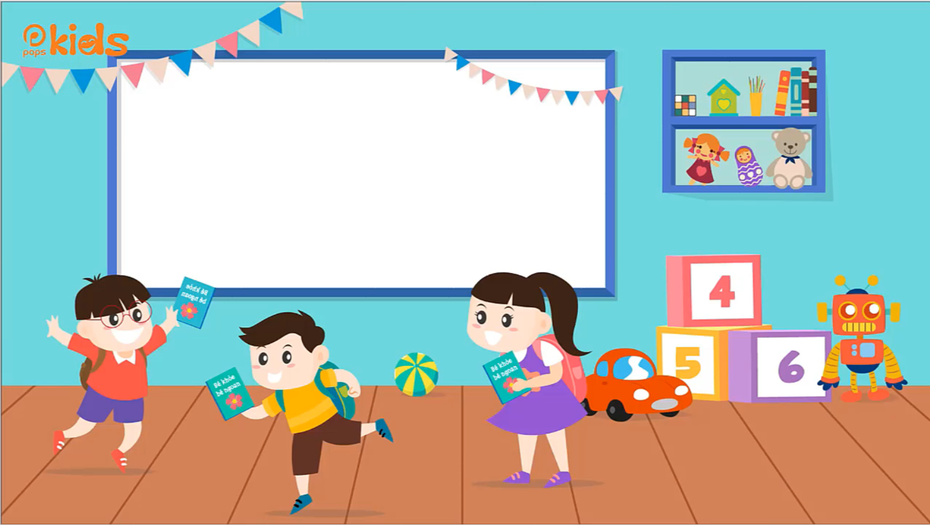
KHỞI ĐỘNG
Kể tên các bài Tập đọc đã học trong học kì I

Slide 3

Thứ ngày tháng năm
Tiếng Việt
Ôn tập và đánh giá cuối học kì I ( Tiết 3)

Slide 4
1
2
3
YÊU CẦU CẦN ĐẠT
.
Đọc đúng từ, câu, đoạn, bài theo yêu cầu, nêu được tên bài thơ, đọc thuộc một đoạn trong bài, bước đầu biết đọc diễn cảm bài thơ với ngữ điệu phù hợp, đúng tốc độ, ngắt nghỉ hơi đúng.
Tìm được từ ngữ chỉ tình cảm, cảm xúc trong bài
Vận dụng từ ngữ chỉ tình cảm, cảm xúc vào viết văn.

Slide 5
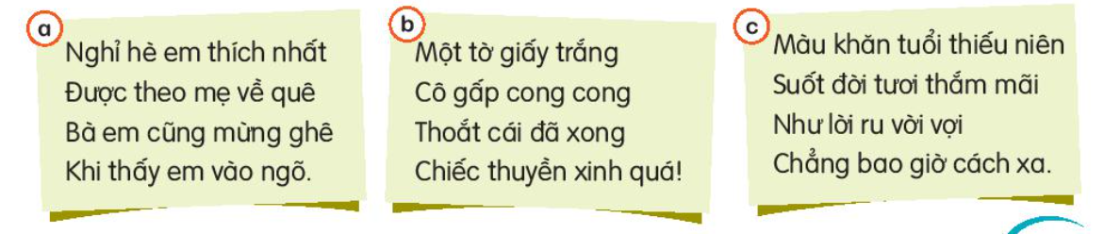
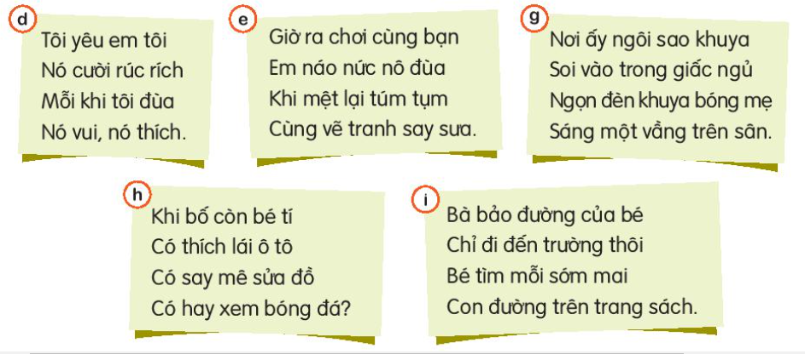
Bài 1
Đọc các khổ thơ dưới đây và nêu tên bài thơ chứa khổ thơ đó.

Slide 6







Slide 7

Bài 1
Đọc các khổ thơ dưới đây và nêu tên bài thơ chứa khổ thơ đó.

Slide 8


Chia sẻ câu trả lời của nhóm trước lớp
Chia sẻ
Nhận xét
Trình bày

Slide 9
Bài 1
Đọc các khổ thơ dưới đây và nêu tên bài thơ chứa khổ thơ đó.
Về thăm quê
Bàn tay cô giáo
Ngày em vào Đội
Tôi yêu em tôi
Đi học vui sao
Ngưỡng cửa
Khi cả nhà bé tí
Con đường của bé

Slide 10
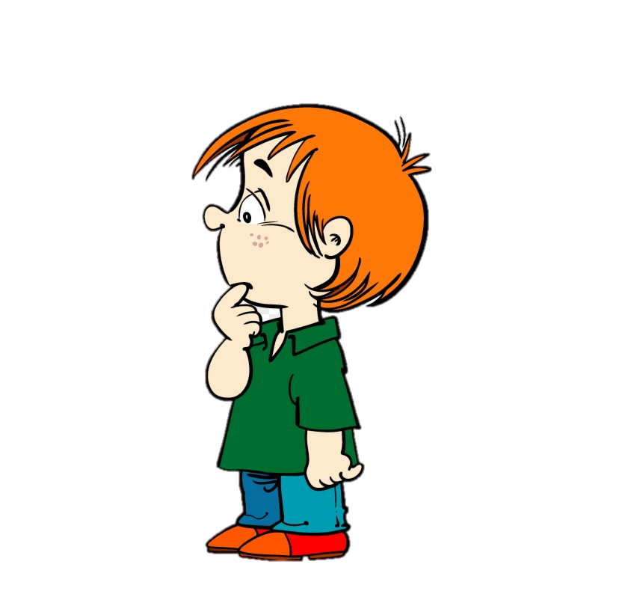
Làm bài cá nhân
Bài 2
Tìm từ ngữ chỉ tình cảm, cảm xúc có trong mỗi khổ thơ trên.

Slide 11
Chia sẻ nhóm đôi
Bài 2
Tìm từ ngữ chỉ tình cảm, cảm xúc có trong mỗi khổ thơ trên.

Slide 12




CHIA SẺ TRƯỚC LỚP
Trình bày
Nhận xét

Slide 13
Bài 2
thích nhất, mừng ghê, xinh quá, yêu, vui, thích, náo nức, say mê, say sưa, chẳng bao giờ cách xa
.

Slide 14

Bài 3
Đọc đoạn thơ em thuộc trong một bài đã học.

Slide 15



VẬN DỤNG
- Trong các bài thơ đã học, em thích bài nào? Vì sao?
- Em có cảm nghĩ gì sau khi học các bài thơ ?
Notes:
- Hôm nay, cô trò mình cùng nhau bước vào tiết LTVC tuần 2 của lớp 3, chúng ta sẽ tìm hiểu “Từ ngữ về thiếu nhi. Ôn tập câu: Ai là gì?’.

Slide 16

DẶN DÒ
Ôn lại các bài Tập đọc đã học.
Vận dụng các từ ngữ chỉ tình cảm, cảm xúc vào viết văn.
Chuẩn bị bài sau: Ôn tập ( Tiết 4)

Slide 17


Chúc các bạn chăm ngoan, học tốt!

